Slide 1


1.1.2 语言处理系统
Source Program
1
Pre-Processor
2
Compiler
3
Assembler
4
Relocatable Machine Code
Library, relocatable object files
5
Loader Link/Editor
Executable

Slide 2
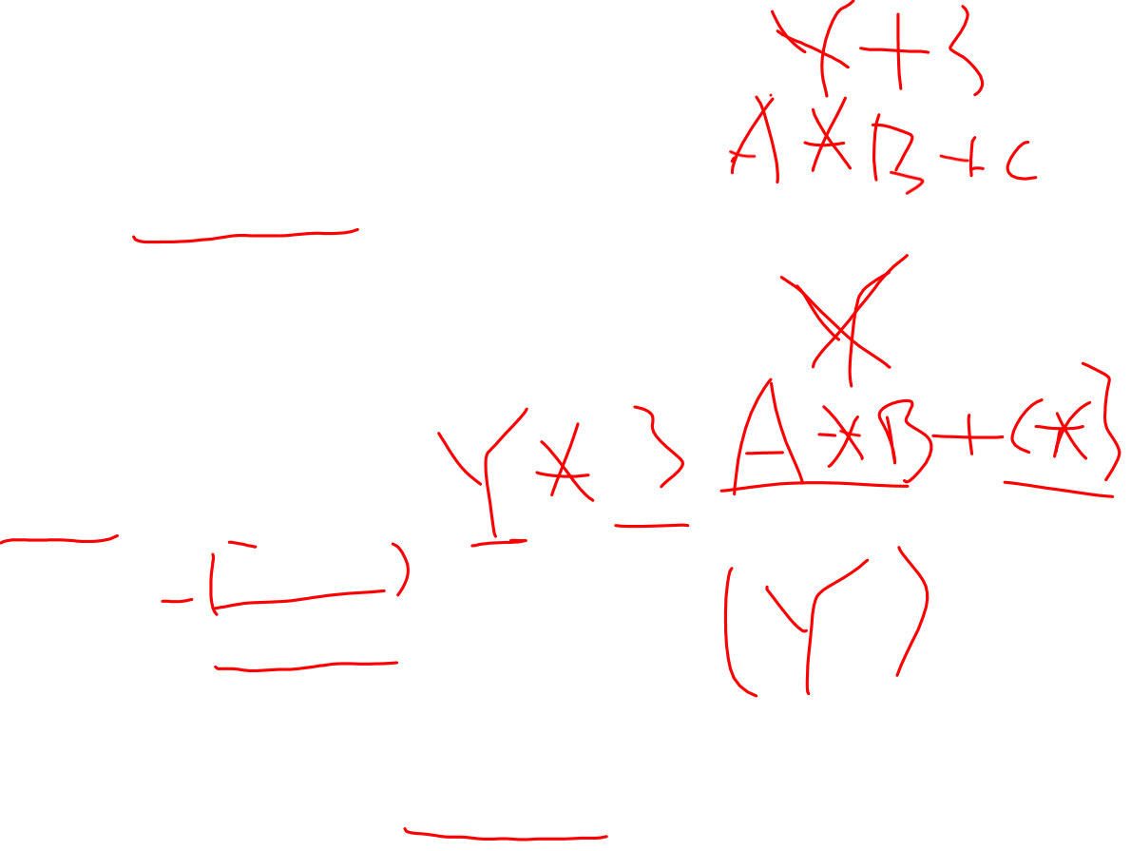
1.4 关系密切的软件
1.4.1 预处理器（preprocessor)
宏的处理（macro processing）
定义宏：名、体、形参
#define ：C、C++方式 #define X 3 #define Y A*B+C #define Z getchar()
使用宏：名、实参
编译之前用宏体文本代替宏调用（实参代替形参）

Slide 3

例1.2 TEX中的宏
格式：\define <宏名> <模板(参数)> {<宏体>}
\define \JACM #1;#2;#3.
{ { \sl J. ACM } { \bf #1 }: #2, pp. #3. }
\JACM 17;4;715-728.——→
{{\sl J. ACM} {\bf 17}: 4, pp. 715-728.}
————→J. ACM 17:4, pp. 715-728
展开
显示效果

Slide 4
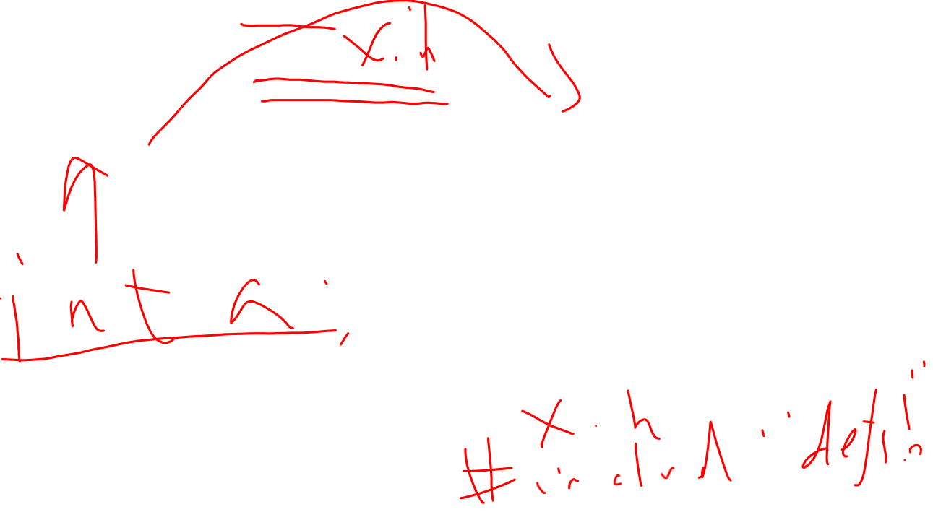
2. 包含（头）文件
#include：C、C++用法，将另一个文件包含到当前文件
defs.h
main.c
#include “defs.h”
…---…---…---
…---…---…---
…---…---…---
//////
//////
//////
//////
//////
//////
…---…---…---
…---…---…---
…---…---…---

Slide 5

Fibonacci数列程序
#include <iostream>
using namespace std;
int main()
{
int a, b, i, t, n;
a = 0;
b = 1;
i = 1;
cin >> n;
cout << a << endl;
cout << b << endl;
while (i < n)
{
t = b;
b = a + b;
cout << b << endl;
a = t;
i = i + 1;
}
return 0;
}
预处理结果

Slide 6

3. “Rational”预处理器
为旧的编程语义增加较新的流程控制、数据结构等功能
利用宏定义while, if等
使C类似Pascal
#define begin {
#define end }
#define then

Slide 7

4. 语言扩展
Equel：嵌入C的数据库查询语言
## Retrieve (DN=Department.Dnum) where
## Department.Dname = ‘Research’
预处理为：
ingres_system(“Retr…’Research’ ”, __, __);
转换为对数据库查询函数的调用
较早的C++预处理器

Slide 8

1.4.2 汇编器
编译器生成汇编代码➔由汇编器生成可重定位机器码
汇编代码——机器码的助记码 名字替代二进制操作码、内存地址
MOV a, R1
ADD #2, R1
MOV R1, b
b := a + 2

Slide 9

1.4.3 两次扫描汇编
每次读取一遍输入文件
第一次
识别标识符，存入符号表
指定（相对）内存地址
标识符 地址
a 0
b 4

Slide 10

第二次扫描
第二次
指令➔二进制序列，标识符➔内存地址
产生可重定位机器码
0001 01 00 00000000 *
0011 01 10 00000010
0010 01 00 00000100 *

Slide 11

1.4.4 加载器和连接器
加载器：修改可重定位机器码中地址（加上加载地址），装载到指定内存位置，若加载内存地址L=00001111
0001 01 00 00001111
0011 01 10 00000010
0010 01 00 00010011

Slide 12
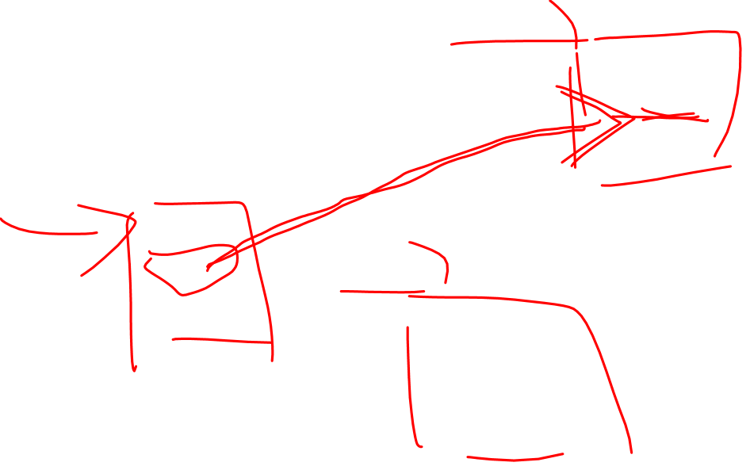
加载器和连接器
连接器：将多个可重定位机器码文件组合为单一程序
解决外部引用（变量、函数）
输出符号表

Slide 13
程序处理流程例——Fibonacci
int a, b, i, t, n;
int main()
{
a = 0;
b = 1;
i = 1;
cin >> n;
while (i < n)
{
t = b;
b = a + b;
a = t;
i = i + 1;
}
return 0;
}

Slide 14
Fibonacci数列程序预处理结果
# 1 ".\\fibs.cpp"
# 1 "<built-in>"
# 1 "<command-line>"
# 1 ".\\fibs.cpp"
int a, b, i, t, n;
int main()
{
a = 0;
b = 1;
i = 1;
while (i < n)
{
t = b;
b = a + b;
a = t;
i = i + 1;
}
return 0;
}

Slide 15

Fibonacci数列程序汇编码
.file "fibs.cpp"
.globl a
.bss
.align 4
a:
.space 4
.globl b
.align 4
b:
.space 4
.globl i
.align 4
i:
.space 4
.globl t
.align 4
t:
.space 4
.globl n
.align 4
n:
.space 4
int a, b, i, t, n;
int main()
{
a = 0;
b = 1;
i = 1;
cin >> n;
while (i < n)
{
t = b;
b = a + b;
a = t;
i = i + 1;
}
return 0;
}

Slide 16
Fibonacci数列程序汇编码（续）
.def __main; .scl 2; .type 32; .endef
.text
.globl main
.def main; .scl 2; .type 32; .endef
.seh_proc main
main:
.LFB0:
pushq %rbp
.seh_pushreg %rbp
movq %rsp, %rbp
.seh_setframe %rbp, 0
subq $32, %rsp
.seh_stackalloc 32
.seh_endprologue
call __main
movl $0, a(%rip)
movl $1, b(%rip)
movl $1, i(%rip)
int a, b, i, t, n;
int main()
{
a = 0;
b = 1;
i = 1;
cin >> n;
while (i < n)
{
t = b;
b = a + b;
a = t;
i = i + 1;
}
return 0;
}

Slide 17

Fibonacci数列程序汇编码（续）
.L3:
movl i(%rip), %edx
movl n(%rip), %eax
cmpl %eax, %edx
jge .L2
movl b(%rip), %eax
movl %eax, t(%rip)
movl a(%rip), %edx
movl b(%rip), %eax
addl %edx, %eax
movl %eax, b(%rip)
movl t(%rip), %eax
movl %eax, a(%rip)
movl i(%rip), %eax
addl $1, %eax
movl %eax, i(%rip)
jmp .L3
.L2:
movl $0, %eax
addq $32, %rsp
popq %rbp
ret
.seh_endproc
.ident "GCC: (tdm64-1) 5.1.0"
int a, b, i, t, n;
int main()
{
a = 0;
b = 1;
i = 1;
cin >> n;
while (i < n)
{
t = b;
b = a + b;
a = t;
i = i + 1;
}
return 0;
}

Slide 18
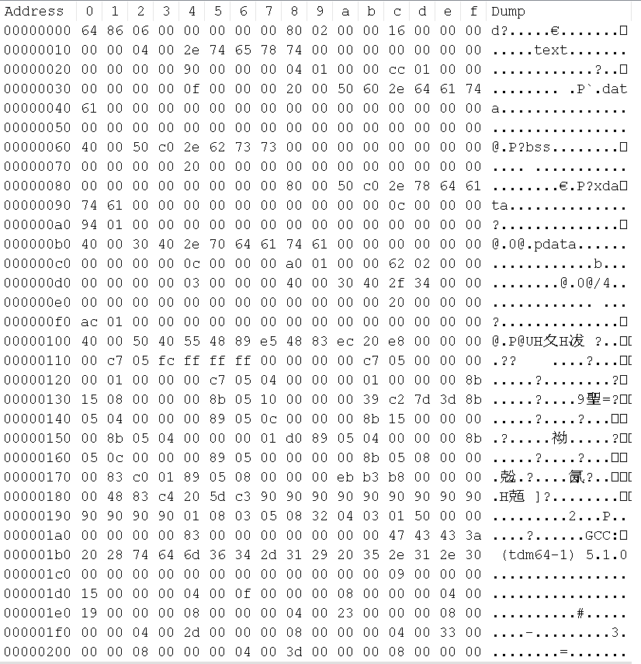
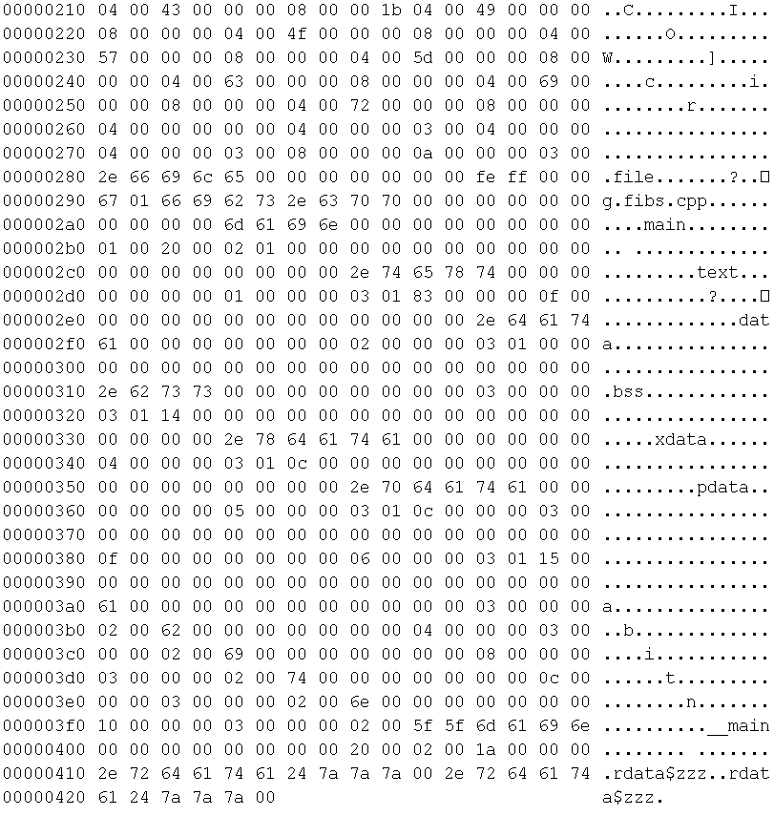

Fibonacci数列程序二进制码

Slide 19
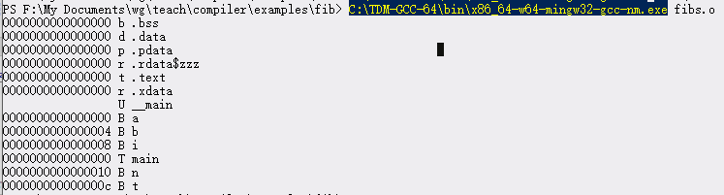
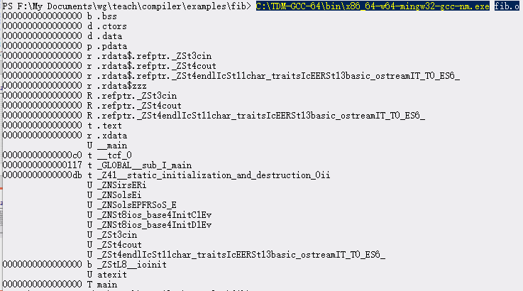

用nm查看二进制码中名字

Slide 20
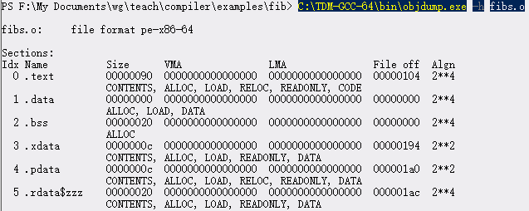

用objdump查看二进制码中的段

Slide 21
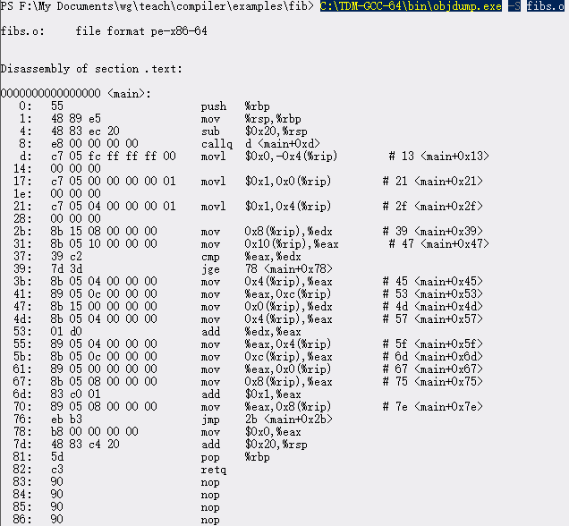
用objdump反汇编

Slide 22
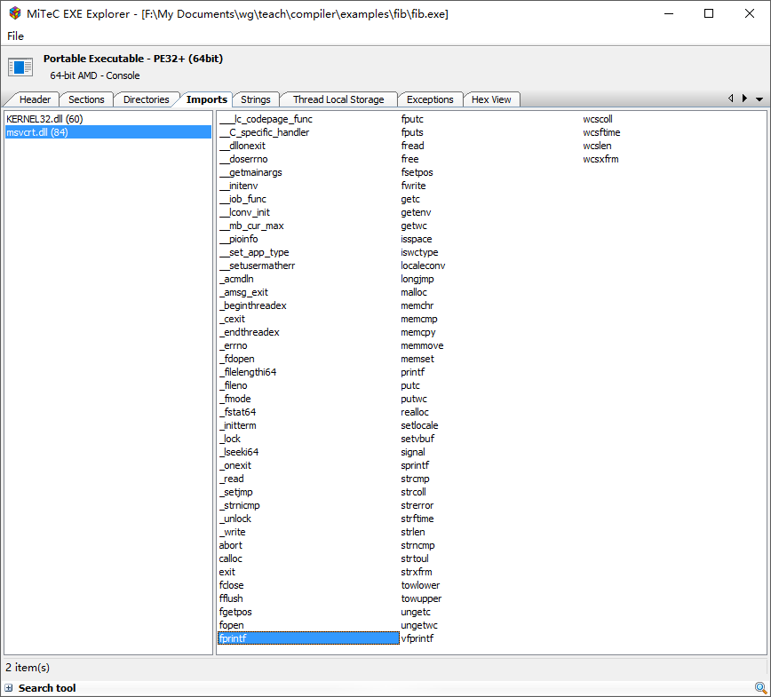
查看EXE文件引用的外部函数

Slide 23

1.5 编译器各阶段的组合
1.5.1 前端（front end）
主要依赖源语言，很大程度与目标机器无关
词法分析、语法分析、符号表的创建、语义分析、中间代码的生成、部分代码优化、错误处理

Slide 24

后端
后端（back end）
只依赖目标机器、中间代码，不依赖源语言
代码优化、代码生成
单前端，多后端
多前端，单后端，.NET MSIL
多前端，多后端

Slide 25
1.5.2 扫描（Pass，遍）
多个阶段合成一次扫描：读取一个输入文件，生成一个输出文件
词法分析、语法分析、语义分析、中间代码生成可合并在一起
直接生成中间代码
以语法分析为中心
分析token流的文法结构
调用词法分析器获取token
调用中间代码生成器生成中间代码

Slide 26
1.5.3 减少扫描次数
减少文件读写次数
中间结果全部保存在内存——可能很复杂
某些阶段组合会产生问题
中间表示形式➔目标代码生成
向前跳转，GOTO target
保留空位，记入符号表
发现目标 target: MOV foobar, R1 “backpatching”，填写所有空位
跳转距离较长，需较多内存

Slide 27

1.6 编译器开发工具
compiler-compiler, compiler-generator, translator-writing system
基于某种特定的语言模式
词法分析：除关键字、符号外完全相同
自动生成编译器各部分源程序
用特殊语言描述编译器各部分
用复杂算法处理描述，生成编译器源程序
隐藏细节，易用

Slide 28

Parser generator
输入——基于上下文无关文法
生成语法分析器
早期，需花费大量编程时间
当前，最容易实现
PIC、EQN，几天时间完成
采用非常复杂的分析算法
Yacc

Slide 29

Scanner generator
自动生成词法分析器
输入——正则表达式描述
词法分析器——有限自动机
Lex

Slide 30
syntax-directed translation engine
生成一组例程——遍历语法分析树，生成中间代码
每个节点导致一个或多个“翻译”
每个翻译依赖于邻接节点的翻译结果

Slide 31

automatic code generator
生成目标代码生成程序
输入：一组规则——中间语言翻译为机器语言的规则
规则应提供足够信息：变量放置位置…
“模板匹配”技术
多种匹配选择
选择最佳匹配，避免组合爆炸

Slide 32

data-flow engine
“数据流分析”——代码优化技术
收集大量信息——数据如何在程序的不同部分间传输

